Slide 1

Aliados estratégicos para su empresa
www.xtremecode.co

Slide 2
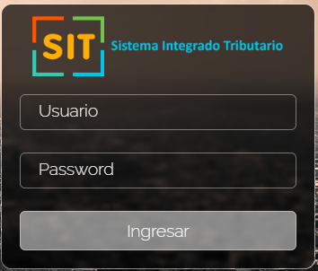



Aplicaciones
Quienes Somos?
Productos desarrollados
Somos una Startup con un equipo multidisciplinario altamente capacitado, dedicado a la investigación, el diseño y el desarrollo de soluciones WEB.
Igualmente prestamos servicios de consultoría, asesoría y capacitación para el mejoramiento continuo de las organizaciones.
Empresa

Slide 3

Que ofrece
Disponibilidad de la información: Análisis tributarios entre meses o años de manera ágil y oportuna
Conservar históricos y estandarización de la información
Seguridad de la información.
Integridad de datos.
Integración con otros sistemas de información
Ampliar detalle de conceptos como parte integral del proceso.
Gestión documental.
Sistema Integrado Tributario - SIT

Slide 4
Módulos…
Impuesto Diferido
Impuesto Valor Agregado
Impuesto Renta
Fase DEV al 90%
Construcción
Construcción
Sistema Integrado Tributario - SIT

Slide 5

Información
contable
Permanentes
y Temporarias
Registrar
Contabilidad
Proceso impuesto diferido
Calcular
impuesto
Generar
Informes
Ampliar
Detalles
conceptos
Sistema Integrado Tributario - SIT

Slide 6


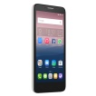














Presentación
Middleware
Data Access
Balanceo
Carga
REST/HTTPS
https
REST/
HTTPS
Clúster Solución
Javascript
BD Objeto
Relacional
Diagrama Tecnológico

Slide 7
Características deseadas

Slide 8
Browser o Cliente App
Login
POST /sit/login/ con usuario y passsword
Se verifican credenciales, se genera token JWT
Browser o Cliente App redirecciona a home
JWT token en cookie, marcada como http-only y secure.
POST /sit/usuario/session
Se verifica token JWT
Se adecua interfaz dependiendo de la información retornada
Se retorna información del usuario autenticado y roles.
Autenticación y Autorización

Slide 9
Gracias !

